Slide 1





Slide 2

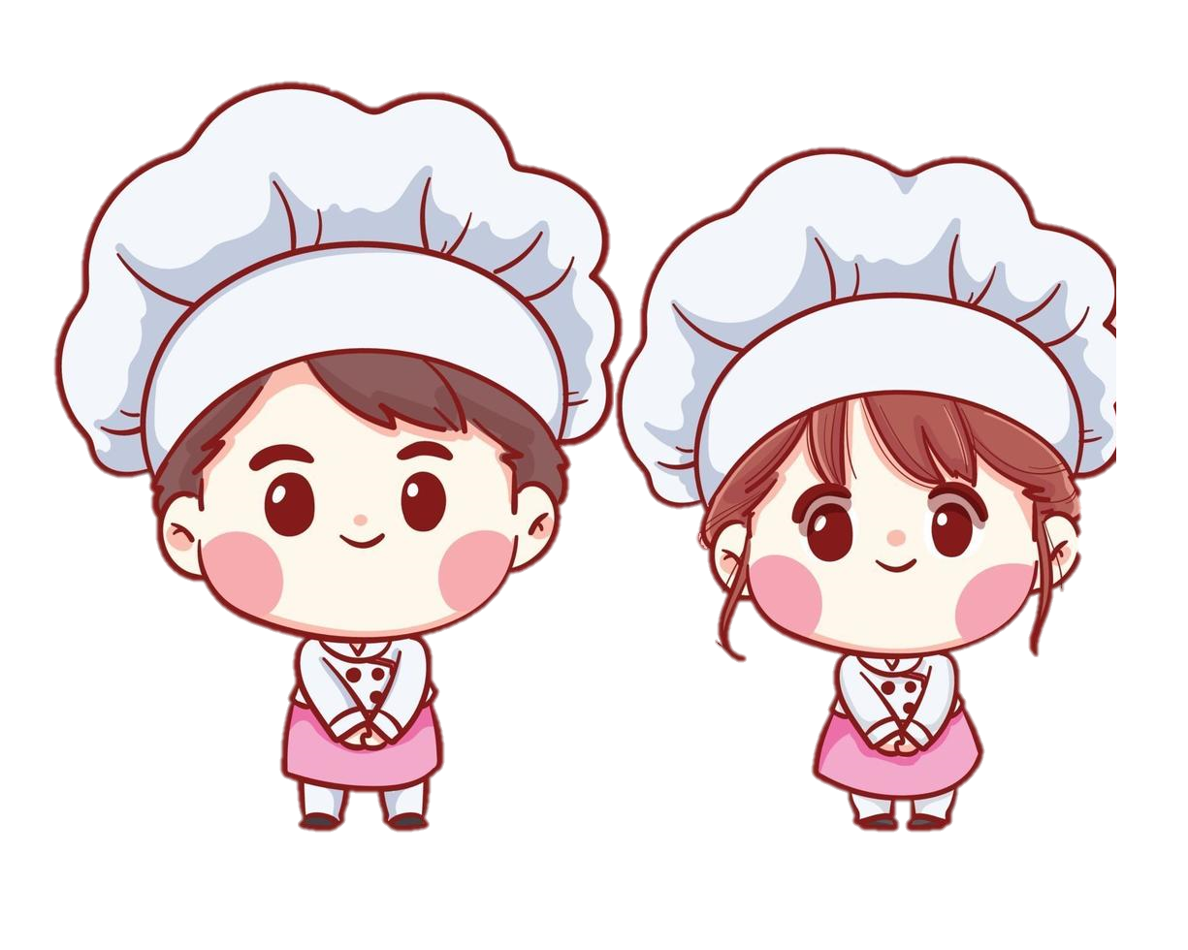
Trước khi hàng bán kem của chúng mình mở cửa, hãy giúp chúng mình làm ra các vị kem thật ngon bằng cách vượt qua các bài tập nhé!

Slide 3



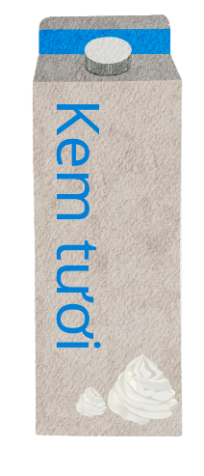
Nguyên liệu làm kem:

Slide 4

Các em thực hiện theo nhóm. Khi nghe hiệu lệnh, các nhóm giơ tay giành quyền trả lời. Câu trả lời nhanh nhất và đúng sẽ được 1 ngôi sao.

Slide 5
Đọc số: 21 210 150
Hai mươi mốt triệu hai trăm mười nghìn
một trăm năm mươi.

Slide 6
Cấu tạo số
21 210 150
Gồm 2 chục triệu, 1 triệu, 2 trăm nghìn,
1 chục nghìn, 1 trăm và 5 chục.

Slide 7
Viết số: Hai triệu năm mươi nghìn.
2 050 000

Slide 8

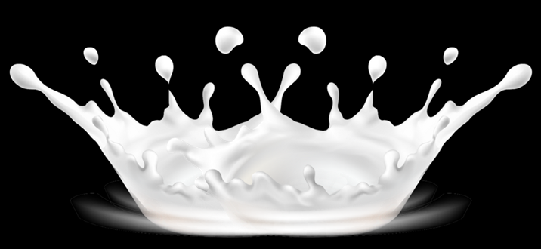
Nguyên liệu làm kem:
Cảm ơn các bạn đã giúp mình có được sữa tươi! Đây là nguyên liệu quan trọng trong làm kem đấy!

Slide 9



Thứ … ngày … tháng … năm …

Slide 10


Slide 11

1
a) Đọc các số tự nhiên sau:
731 986: Bảy trăm ba mươi mốt nghìn chín trăm tám mươi sáu.
5 392 107: Năm triệu ba trăm chín mươi hai nghìn một trăm linh bảy
699 540 001: Sáu trăm chín mươi chín triệu năm trăm bốn mươi nghìn không trăm linh một.
10 002 000: Mười triệu không trăm linh hai nghìn.

Slide 12
1
b) Viết các số tự nhiên sau:
21 000 000 000
83 400 000

Slide 13
1
c) Trong các số tự nhiên ở câu a, số nào là số chẵn, số nào là số lẻ?
Số chẵn là: 731 986; 10 002 000.
Số lẻ là: 5 392 107; 699 540 001.

Slide 14
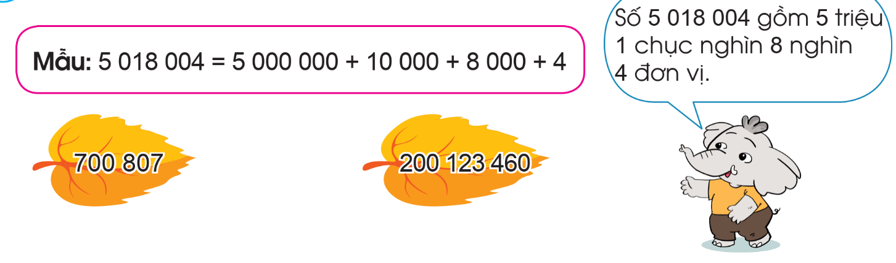
1
d) Viết và đọc mỗi số sau thành tổng (theo mẫu):
700 807 = 700 000 + 800 + 7
200 123 460 = 200 000 000 + 100 000 + 20 000 + 3 000 + 400 + 60

Slide 15
700 807 = 700 000 + 800 + 7
Số 700 807 gồm 7 trăm nghìn 8 trăm 7 đơn vị.
200 123 460 = 200 000 000 + 100 000 + 20 000 + 3 000 + 400 + 60
Số 200 123 460 gồm 2 trăm triệu 1 trăm nghìn 2 chục nghìn 3 nghìn 4 trăm 6 chục.

Slide 16
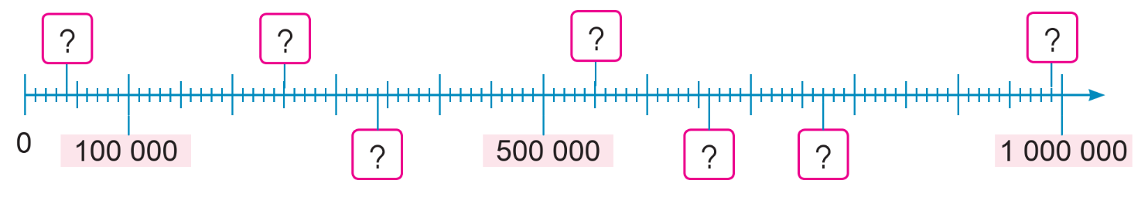
1
e) Tìm số thích hợp tương ứng với mỗi vạch trên tia số sau:
40 000
250 000
550 000
990 000
340 000
660 000
770 000

Slide 17
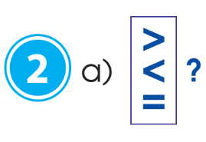
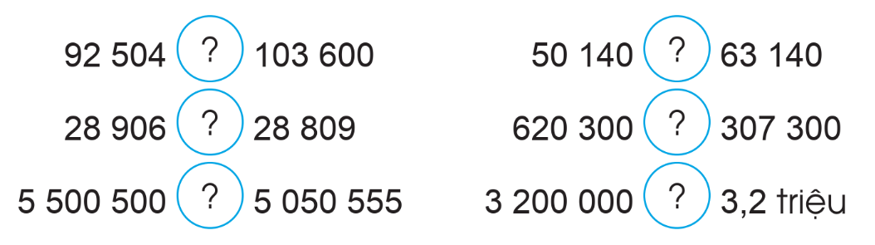
<
<
>
>
>
=

Slide 18
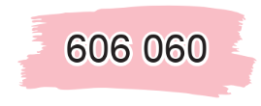
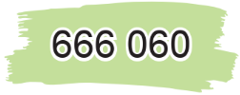


2
b) Sắp xếp các số sau theo thứ tự từ bé đến lớn:

Slide 19
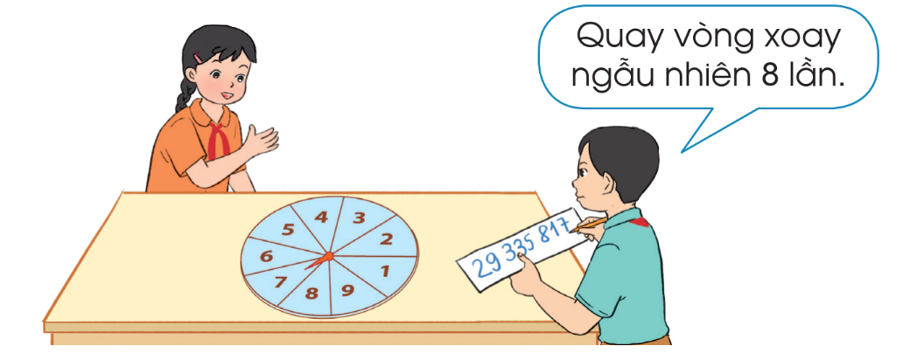
3
a) Lập một số có 8 chữ số, đọc và nêu giá trị của từng chữ số trong số đó.
Ví dụ: Số 32 895 164
Đọc là: Ba mươi hai triệu tám trăm chín mươi lăm nghìn một trăm sáu mươi tư.

Slide 20
Ví dụ: Số 32 895 164
Đọc là: Ba mươi hai triệu tám trăm chín mươi lăm nghìn một trăm sáu mươi tư.
Chữ số | 3 | 2 | 8 | 9 | 5 | 1 | 6 | 4
Giá trị | 30 000 000 | 2 000 000 | 800 000 | 90 000 | 5 000 | 100 | 60 | 4

Slide 21
b) Làm tròn số em vừa lập đến hàng chục nghìn, hàng trăm nghìn.
3
Số 32 895 164 làm tròn đến hàng chục nghìn được số 32 900 000.
Số 32 895 164 làm tròn đến hàng trăm nghìn được số 32 900 000.

Slide 22




GV GHI DẶN DÒ Ở ĐÂY
GV GHI DẶN DÒ Ở ĐÂY
GV GHI DẶN DÒ Ở ĐÂY
GV GHI DẶN DÒ Ở ĐÂY

Slide 23



